Slide 1
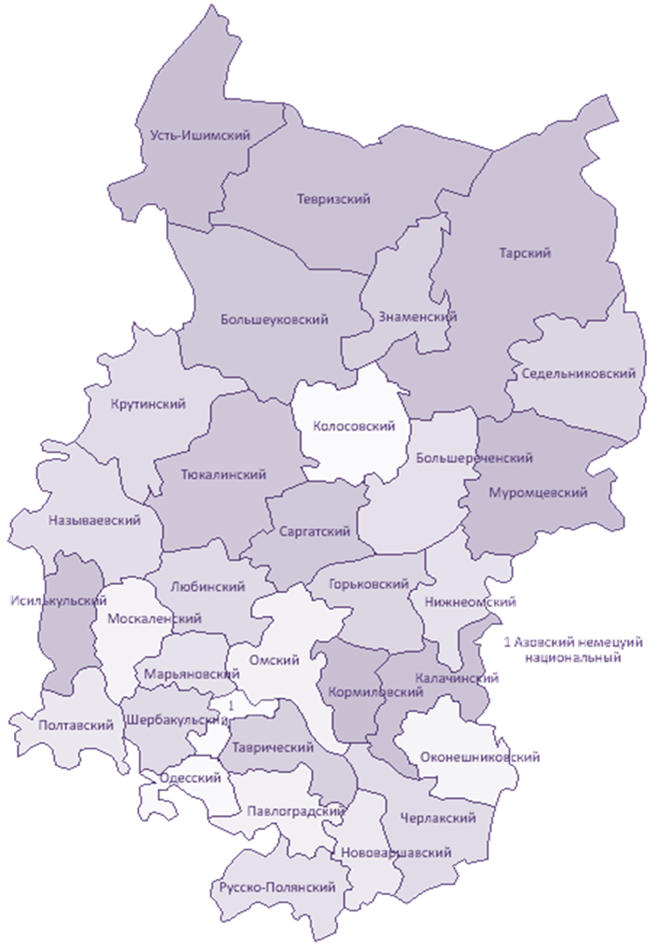
Омская область
Интерактивные ресурсы в системе профилактики безнадзорности и правонарушений несовершеннолетних Омской области

Slide 2
Телефон «горячей линии» поддержки специалистов органов и учреждений системы профилактики безнадзорности и правонарушений несовершеннолетних
Для муниципальных районов
Омской области
8 (3812) 36-08-77
Для города Омска
8 (3812) 26-70-80

Slide 3
Бесплатный анонимный
Телефон доверия
для несовершеннолетних
и их родителей
8-800-2000-122
Телефон психологической
поддержки родителей
8 (3812) 77-77-79, 8 (3812) 32-35-90

Slide 5
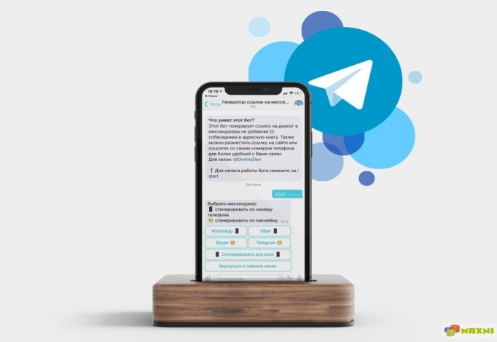
Телеграмм-канал
«Омский родитель»
https://t.me/s/center_pmss
https://www.instagram.com/omsk_parents
Статьи на актуальные темы воспитания детей, современного родительства;
Интерактивная площадка для общения родителей со специалистами различных служб;
Возможность обмена опытом, обсуждения проблем воспитания детей;
Формирование представления о возможностях помощи несовершеннолетним в регионе.

Slide 6
Методические рекомендации для родителей
«Омские родители и дети»
http://rid-omsk.irooo.ru
Медиатека
https://www.гцппмсп.рф/medioteka
Территория успешного родительства
https://родителям55.рф/

Slide 7
Омская область
Интерактивные ресурсы в системе профилактики безнадзорности и правонарушений несовершеннолетних Омской области

Slide 8
Телефон «горячей линии» поддержки специалистов органов и учреждений системы профилактики безнадзорности и правонарушений несовершеннолетних
Для муниципальных районов
Омской области
8 (3812) 36-08-77
Для города Омска
8 (3812) 26-70-80

Slide 9
Бесплатный анонимный
Телефон доверия
для несовершеннолетних
и их родителей
8-800-2000-122
Телефон психологической
поддержки родителей
8 (3812) 77-77-79, 8 (3812) 32-35-90

Slide 11
Телеграмм-канал
«Омский родитель»
https://t.me/s/center_pmss
https://www.instagram.com/omsk_parents
Статьи на актуальные темы воспитания детей, современного родительства;
Интерактивная площадка для общения родителей со специалистами различных служб;
Возможность обмена опытом, обсуждения проблем воспитания детей;
Формирование представления о возможностях помощи несовершеннолетним в регионе.

Slide 12
Методические рекомендации для родителей
«Омские родители и дети»
http://rid-omsk.irooo.ru
Медиатека
https://www.гцппмсп.рф/medioteka
Территория успешного родительства
https://родителям55.рф/

